Slide 1
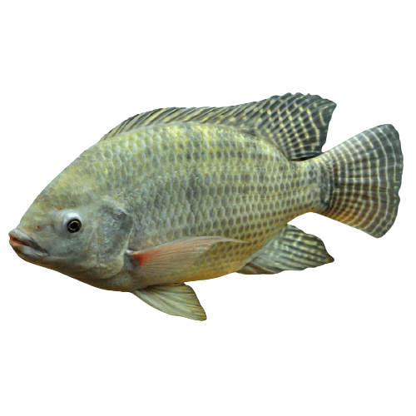






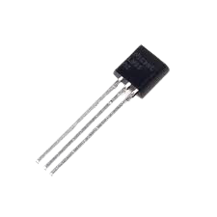




SAUDAVÉL
DOENTE
QUALIDADE DA ÁGUA BOA
TANKSOLUTIONS
SOFTWARE EMITE UM SINAL
SENSOR DE TEMPERATURA
OU
TEMPERATURA DA ÁGUA CORRETA
BANCO DE DADOS GUARDA O TEMPERATURA
PISCICULTURA

